Slide 1
과목_학년학기_단원 | suh_h_0402_03
차시명 | 05 소수 사이의 관계를 알아볼까요
파일명 | suh_h_0402_03_0005
검토 | 담당
수학팀 | 오승태
문서 HISTORY
번호 | 버전 | 문서 작성일 | 내용 비고 | 작성자 (내선번호) | 검토자
1 | V 1.0 | 2022.06.1 | 문서 발생 | 김범수
2 | V 2.0 | 2022.06.13 | 1차 수정 | 오승태
3 | V 2.0 | 2022.06.15 | 2차 검토 및 수정 |  | 김예림
4 | V 3.0 | 2022.06.16 | 2차 수정 | 오승태
5 | V 4.0 | 2022.06.16 | 4차 검토 및 수정 |  | 김예림
6
7
8
9
10
11

Slide 2
학습 단계 | 자료명 |  | 프레임 수 | 교과서 정보 | 파일명 | 자료 형태
도입 | 애니 | [도입 애니메이션] 소수 사이의 관계 | 1 | 수학 62쪽, 수학 익힘 46~47쪽 | suh_h_0402_03_0005_101_1.html | Html5(애니)
도입 | 생각 열기 | [생각 열기] 소수 사이의 관계 생각해 보기 | 1 | 수학 62쪽, 수학 익힘 46~47쪽 | suh_h_0402_03_0005_102_1.html | Html5
도입 | 학습 목표 | 이번 시간에 배울 내용 | 1 |  | suh_h_0402_03_0005_103_1.html | Html5
전개 | 활동 1 | [활동 1] 1, 0.1, 0.01, 0.001 사이의 관계 알아보기 | 1 | 수학 62쪽, 수학 익힘 46~47쪽 | suh_h_0402_03_0005_201_1.html | Html5
전개 | 활동 2 | [활동 2] 소수 사이의 관계 알아보기 | 1 | 수학 63쪽, 수학 익힘 46~47쪽 | suh_h_0402_03_0005_202_1.html | Html5
전개 | 혼자 서도 척척 | [혼자 서도 척척] 문제 1 | 1 | 수학 63쪽, 수학 익힘 46~47쪽 | suh_h_0402_03_0005_203_1.html | Html5
정리 | 핵심 정리 | 핵심 정리 | 1 |  | suh_h_0402_03_0005_301_1.html | Html5
정리 | 차시 예고 | 다음 시간에 배울 내용 | 1 |  | suh_h_0402_03_0005_302_1.html | Html5
평가 | 확인 문제 | 확인 문제 | 1 |  | suh_h_0402_03_0005_401_1.html | Html5
총 프레임 수 |  |  | 9

Slide 3
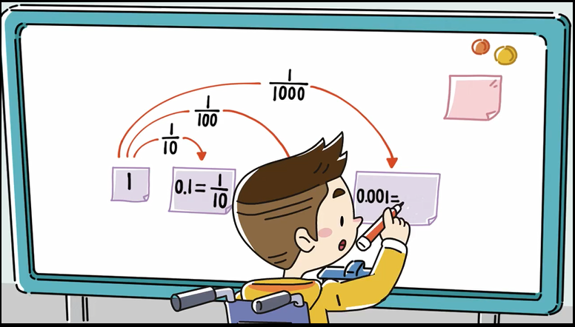

suh_h_0402_03_0005_101_1
Θ Description & Function
[애니 DVD 개발물]
초등 수학\3_002_2015개정\수학 4-2 지도서\app\resource\contents\lesson03\ops\3\media\mp4
[애니 게이트 참고 화면]
소수 사이의 관계
애니 파일명 | 3_4_1_ani.mp4

Slide 4
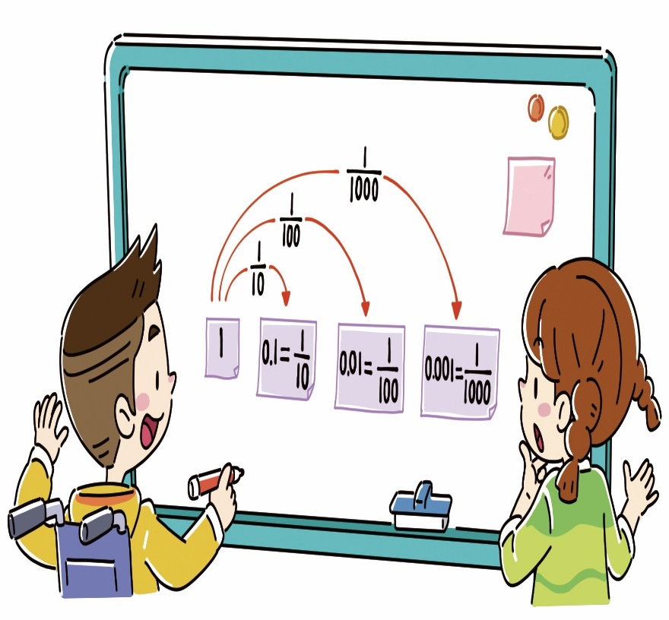



suh_h_0402_03_0005_102_1
Θ Description & Function
다음 그림의 상황에 대하여 이야기해 봅시다.
1. 탭 이벤트
2. 말풍선 소스 사용.
이미지 및 말풍선 위 마우스 오버 시 회색 테두리 효과 있음
3. 확대 버튼 및 풀 팝업창(다음 슬라이드)
4. 답 칸 클릭하면 답 나타남. 정답 확인 버튼은 정답 가리기로 토글 됨.
#1
물음 2
물음 3
물음 1
#2
우리가 배운 소수 사이의
관계를 정리해 봤어.
그림은 어떤 상황인가요?
소수 사이의 관계를 정리하였습니다.
또 어떤 관계가
있을까?
#3
#4
삽화 파일명 | LH 서버 > 원본 삽화 폴더 > 3단원 > (도입)4-2-3(5차시).psd / 이미지 내 텍스트는 새로 써주세요.

Slide 5


suh_h_0402_03_0005_102_1
Θ Description & Function
#1
< 확대 버튼 클릭 시 나타나는 화면>
1. 말풍선 소스 사용.
우리가 배운 소수 사이의
관계를 정리해 봤어.
#1
또 어떤 관계가
있을까?
삽화 파일명 | LH 서버 > 원본 삽화 폴더 > 3단원 > (도입)4-2-3(5차시).psd / 이미지 내 텍스트는 새로 써주세요.

Slide 6
suh_h_0402_03_0005_102_1
Θ Description & Function
다음 그림의 상황에 대하여 이야기해 봅시다.
1. 탭 전체 소발문, 블릿 위치 고정
2. 답 칸 클릭하면 답 나타남. 정답 확인 버튼은 정답 가리기로 토글 됨.
물음 1
물음 2
물음 3
#1
1
10
1
100
1
1000
우리가 배운 소수 사이의
관계를 정리해 봤어.
1의 , , 은 각각
얼마인가요?
1의 은 0.1, 1의 은 0.01, 1의 은 0.001입니다.
1
10
1
100
1
1000
또 어떤 관계가
있을까?
#1

Slide 7



suh_h_0402_03_0005_102_1
Θ Description & Function
다음 그림의 상황에 대하여 이야기해 봅시다.
이너 버튼(페이지 2개)
2. 답 칸 클릭하면 답 나타남. 정답 확인 버튼은 정답 가리기로 토글 됨.
물음 1
물음 2
물음 3
우리가 배운 소수 사이의
관계를 정리해 봤어.
그림을 보고 알 수 있는 것은 무엇인가요?
1의 , , 이 될수록 수의 크기가 작아집니다.
1
10
1
100
1
1000
또 어떤 관계가
있을까?
#1
#2

Slide 8


suh_h_0402_03_0005_102_1
Θ Description & Function
다음 그림의 상황에 대하여 이야기해 봅시다.
1. 답 칸 클릭하면 답 나타남. 정답 확인 버튼은 정답 가리기로 토글 됨.
물음 1
물음 2
물음 3
우리가 배운 소수 사이의
관계를 정리해 봤어.
그림을 보고 알 수 있는 것은 무엇인가요?
＝0.1, ＝0.01,
＝0.001이므로 분모의 0의 개수가 늘어나면 소수점 아래 자리의 개수도 늘어납니다.
1
10
1
100
1
1000
또 어떤 관계가
있을까?
#1

Slide 9
suh_h_0402_03_0005_103_1
Θ Description & Function
#1
[이번 시간에 배울 내용]
1
이번 시간에는 무엇을 배울까요?
1, 0.1, 0.01, 0.001 사이의 관계를 알 수 있습니다.
소수 사이의 관계를 이용하여 소수의 크기 변화를 알 수 있습니다.

Slide 10
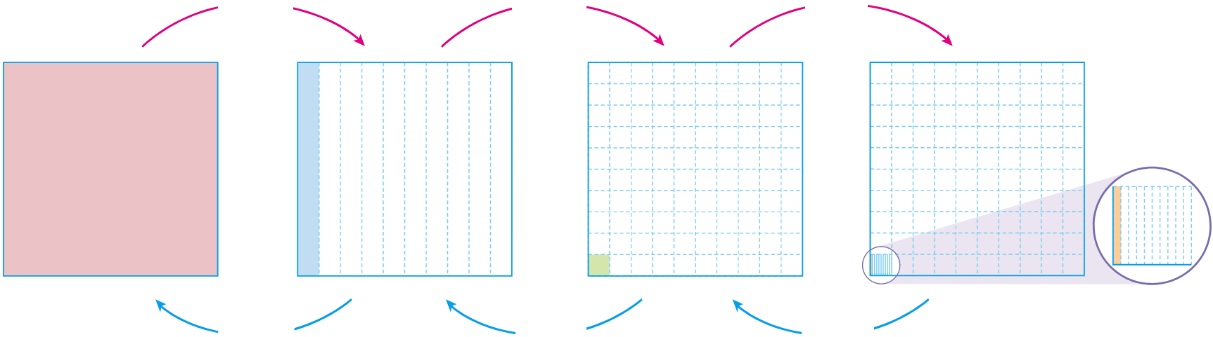
suh_h_0402_03_0005_201_1
Θ Description & Function
1, 0.1, 0.01, 0.001 사이의 관계를 알아봅시다.
1. 이너 버튼( 페이지 2개)
2. 답 칸 클릭하면 답 나타남. 정답 확인 버튼은 정답 가리기로 토글 됨.
1
10
1
10
1
10
1
0.1
0.01
0.001
10배
10
배
10
배
#1
#2
삽화 파일명 | 3_4_3_01.svg / 이미지 내 텍스트는 새로 써주세요 초등 수학\3_002_2015개정\수학 4-2 지도서\app\resource\contents\lesson03\ops\3\images\3_4

Slide 11
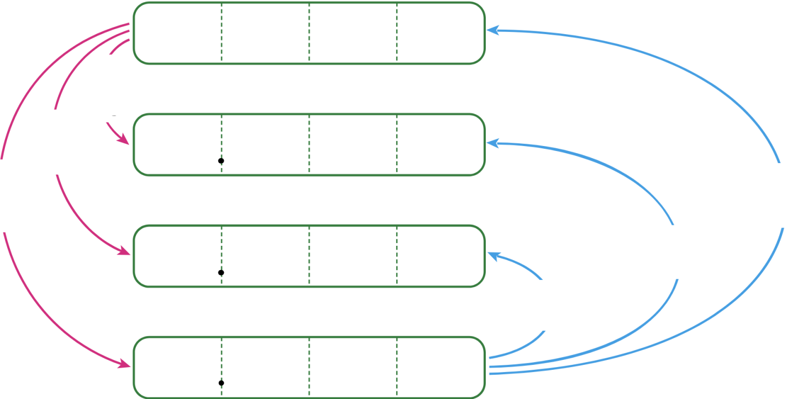


suh_h_0402_03_0005_201_1
Θ Description & Function
1, 0.1, 0.01, 0.001 사이의 관계를 알아봅시다.
1. 답 칸 클릭하면 답 나타남. 정답 확인 버튼은 정답 가리기로 토글 됨.
1
1
10
1
100
0
1
1
1000
1000
배
0
0
1
100
배
10
배
0
0
0
1
#1
삽화 파일명 | 3_4_3_02.svg / 3_4_3_char_1.png / 3_4_3_char_2.png / 이미지 내 텍스트 새로 써주세요. 초등 수학\3_002_2015개정\수학 4-2 지도서\app\resource\contents\lesson03\ops\3\images\3_4

Slide 12
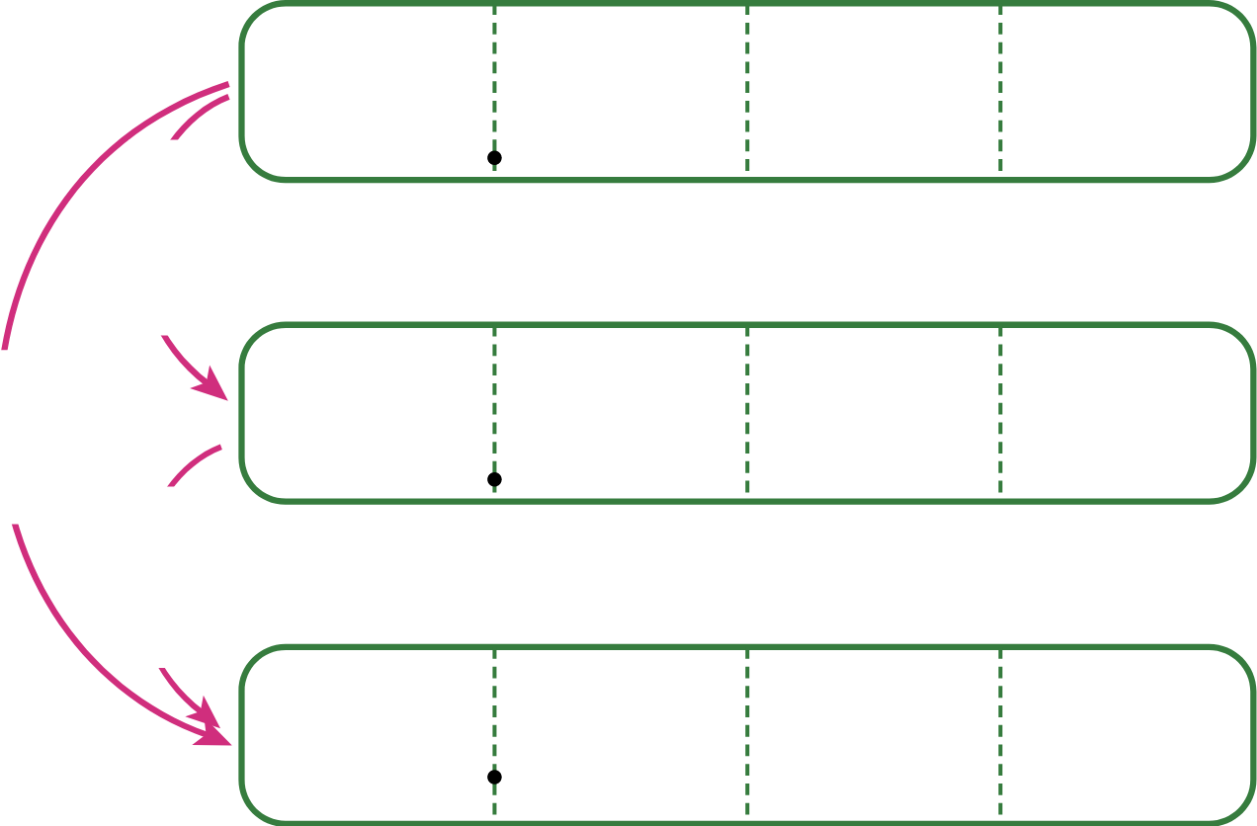
suh_h_0402_03_0005_202_1
Θ Description & Function
소수 사이의 관계를 알아봅시다.
탭 이벤트
2. 탭 전체 소발문, 블릿 위치 고정
3. 클릭 영역은 각 이미지 내 전체
4. 답 칸 클릭하면 답 나타남. 정답 확인 버튼은 정답 가리기로 토글 됨.
#1
물음 1
물음 2
물음 3
#2
1
10
1
100
3.2의 , 은 얼마인지 빈칸에 알맞은 수를 써넣으세요.
3
2
1
10
#3
1
100
0
3
2
1
10
0
0
3
2
#4
삽화 파일명 | 3_4_4_01.svg / 이미지 내 텍스트는 새로 써주세요. 초등 수학\3_002_2015개정\수학 4-2 지도서\app\resource\contents\lesson03\ops\3\images\3_4

Slide 13
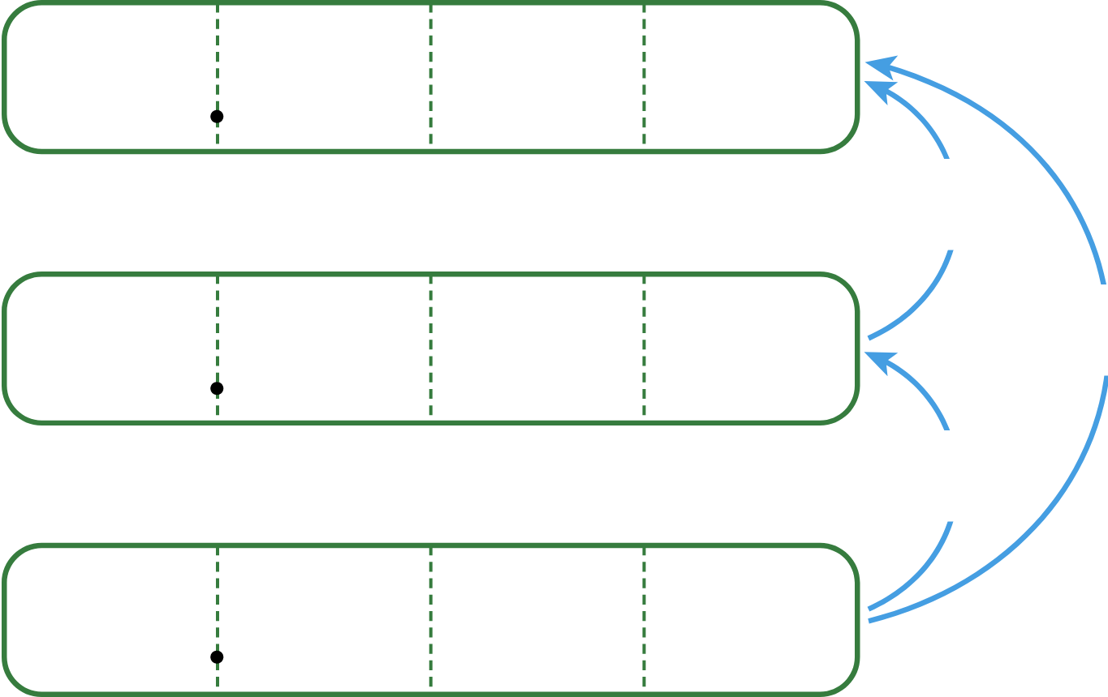
suh_h_0402_03_0005_202_1
Θ Description & Function
소수 사이의 관계를 알아봅시다.
1. 클릭 영역은 각 이미지 내 전체
2. 답 칸 클릭하면 답 나타남. 정답 확인 버튼은 정답 가리기로 토글 됨.
물음 1
물음 2
물음 3
0.062의 10배, 100배는 얼마인지 빈칸에 알맞은 수를 써넣으세요.
#1
6
2
10배
0
6
2
100배
10배
0
0
6
2
#2
삽화 파일명 | 3_4_4_02.svg / 이미지 내 텍스트는 새로 써주세요. 초등 수학\3_002_2015개정\수학 4-2 지도서\app\resource\contents\lesson03\ops\3\images\3_4

Slide 14



suh_h_0402_03_0005_202_1
Θ Description & Function
소수 사이의 관계를 알아봅시다.
약물사용
- 텍스트: 활동 1 →활동 2
https://cdata2.tsherpa.co.kr/tsherpa/multimedia/Flash/2022/curri/index.html?flashxmlnum=yrhj07&classno=E-curri03-math-H_2022/31/suh_h_0301_02_0004/suh_h_0301_02_0004_202_1.html&id=1450494&classa=1
2. 답 칸 클릭하면 답 나타남. 정답 확인 버튼은 정답 가리기로 토글 됨.
물음 1
물음 2
물음 3
#1
를 통해 알게 된 점을 말해 보세요.
1
10
소수의 을 계속 구하면 소수점을 기준으로 수가 오른쪽으로 한 자리씩 이동하므로 수가 점점 작아집니다.
소수를 계속 10배 하면 소수점을 기준으로 수가 왼쪽으로 한 자리씩 이동하므로 수가 점점 커집니다.
#2

Slide 15


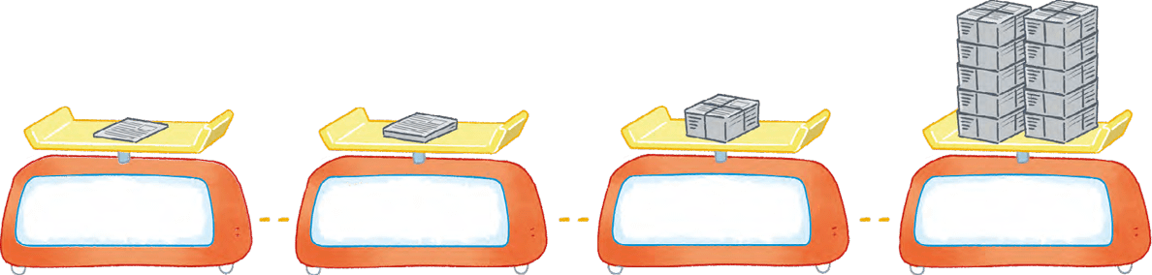
suh_h_0402_03_0005_203_1
#1
Θ Description & Function
종이 1묶음이 0.4 kg입니다. 안에 알맞은 수를 써넣으세요
1. [혼자서도 척척] 전자저작물(DVD) 아이콘 사용
2 답 칸 클릭하면 답 나타남. 정답 확인 버튼은 정답 가리기로 토글 됨.
0.004
kg
0.04
kg
0.4 kg
4
kg
1
100
1
10
1묶음
10묶음
묶음
묶음
#2
삽화 파일명 | 3_4_6_01.png 초등 수학\3_002_2015개정\수학 4-2 지도서\app\resource\contents\lesson03\ops\3\images\3_4

Slide 16
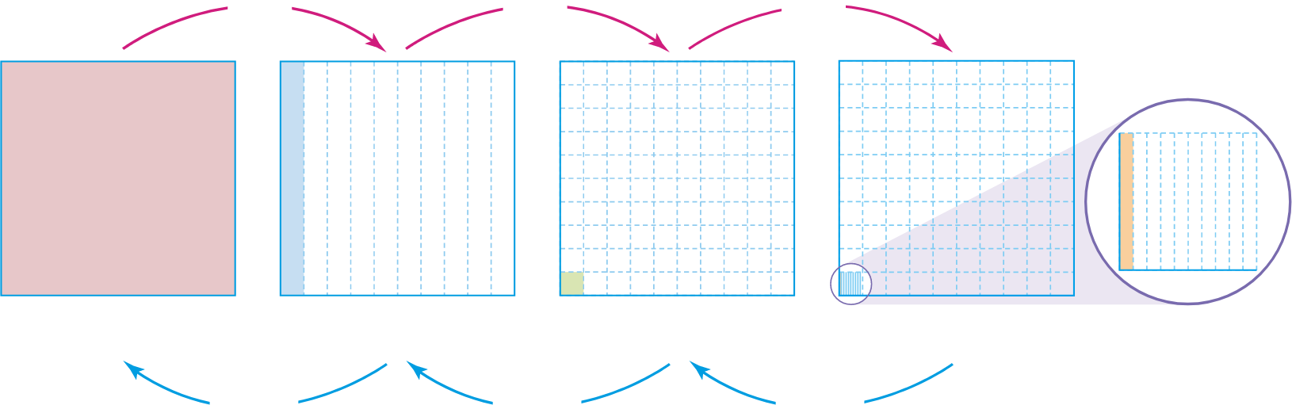

suh_h_0402_03_0005_301_1
Θ Description & Function
핵심 정리
손가락 버튼 클릭 시 상단 내용 나타남. 손가락 깜박이는 효과 있음.
2. 손가락 버튼 클릭 시 하단 내용 나타남. 손가락 깜박이는 효과 있음.
<전자 저작물 기능 참고>
초등 수학\3_002_2015개정\수학 4-2 지도서\app\resource\contents\lesson03\ops\3\3_4_05.html
3. 정답 확인버튼 없음.
[ 소수 사이의 관계]
1
10
1
10
1
10
#1
#2
1
0.1
0.01
0.001
10배
10배
10배
#3
삽화 파일명 | 3_4_5_01.svg / 이미지 내 텍스트 새로 써주세요. 초등 수학\3_002_2015개정\수학 4-2 지도서\app\resource\contents\lesson03\ops\3\images\3_4

Slide 17


suh_h_0402_03_0005_302_1
Θ Description & Function
#1
[다음 시간에 배울 내용]
1
다음 시간에는 무엇을 배울까요?
소수 한 자리 수의 덧셈을 해 볼까요
64~65쪽
48~49쪽

Slide 18
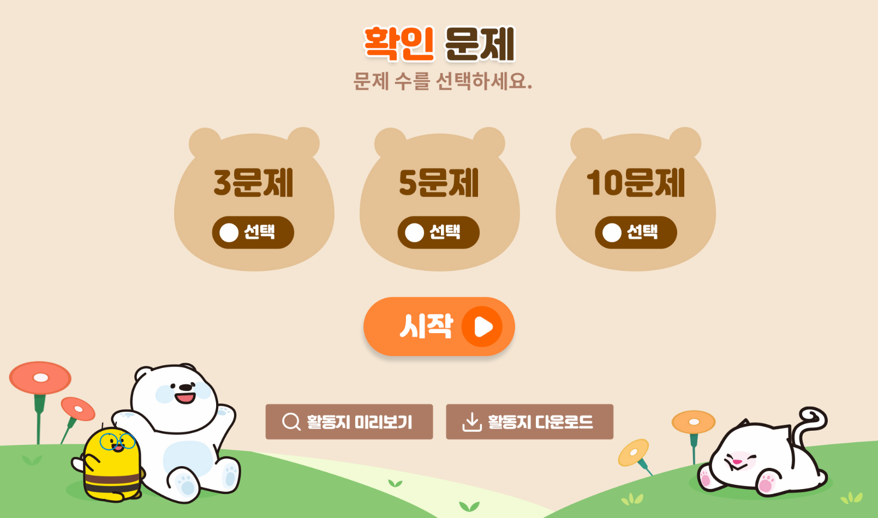
suh_h_0402_03_0005_401_1
Θ Description & Function
#1
[확인 문제] 게이트
활동지 다운로드 버튼
3~4학년군_수학(한)4-2_확인문제_3_05차시.hwp
3. 활동지 다운로드 버튼은 게이트 화면에만 있음
#2~3

Slide 19


suh_h_0402_03_0005_401_1
Θ Description & Function
문제 1
문제 2
문제 3
문제 4
문제 5
문제 6
문제 7
문제 8
문제 9
문제 10
1. 풀이 확인 팝업창(다음 슬라이드)
2. 답 칸 클릭하면 답 나타남. 정답 확인 버튼은 정답 가리기로 토글 됨.
더 큰 수를 찾아 소수로 써 보시오.
0.247의 100배,
247
100
24.7
#1
#2

Slide 20
suh_h_0402_03_0005_401_1
Θ Description & Function
문제 1
문제 2
문제 3
문제 4
문제 5
문제 6
문제 7
문제 8
문제 9
문제 10
< 풀이 확인 클릭 시 나타나는 화면>
더 큰 수를 찾아 소수로 써 보시오.
0.247의 100배,
247
100
풀이
24.7
0.247의 100배는 24.7, 은 2.47이므로 더 큰 수를 소수로 나타내면 24.7입니다.
247
100

Slide 21

suh_h_0402_03_0005_401_1
Θ Description & Function
문제 1
문제 2
문제 3
문제 4
문제 5
문제 6
문제 7
문제 8
문제 9
문제 10
1. 답 칸 클릭하면 답 나타남. 정답 확인 버튼은 정답 가리기로 토글 됨.
안에 알맞은 수를 써넣으시오.
5는 0.5의
10
배입니다.
0.08은 0.8의
1
10
입니다.
0.08은 8의
1
100
입니다.
#1

Slide 22



suh_h_0402_03_0005_401_1
Θ Description & Function
문제 1
문제 2
문제 3
문제 4
문제 5
문제 6
문제 7
문제 8
문제 9
문제 10
1. 클릭 시 O, X 기능
- O 효과음 삽입
- X 효과음 삽입
2. 풀이 확인 팝업창(다음 슬라이드)
3. 답 칸 클릭하면 답 나타남. 정답 확인 버튼은 정답 가리기로 토글 됨.
크기가 다른 수를 찾아 표 하시오.
#1
19.27의 10배
1.927의 100배
1
10
1
100
1927의
192.7의
#2
#3

Slide 23
suh_h_0402_03_0005_401_1
Θ Description & Function
문제 1
문제 2
문제 3
문제 4
문제 5
문제 6
문제 7
문제 8
문제 9
문제 10
< 풀이 확인 클릭 시 나타나는 화면>
크기가 다른 수를 찾아 표 하시오.
19.27의 10배
1.927의 100배
1
10
1
100
1927의
192.7의
풀이
19.27의 10배는 192.7입니다. 1.927의 100배는 192.7입니다.
1927의 은 192.7입니다. 192.7의 은 1.927입니다.
1
10
1
100

Slide 24
suh_h_0402_03_0005_401_1
Θ Description & Function
문제 1
문제 2
문제 3
문제 4
문제 5
문제 6
문제 7
문제 8
문제 9
문제 10
1. 답 칸 클릭하면 답 나타남. 정답 확인 버튼은 정답 가리기로 토글 됨.
안에 알맞은 수를 써넣으시오.
1
10
0.257
(1) 2.57의 은
입니다.
(2) 0.57의 100배는
57
입니다.
#1

Slide 25
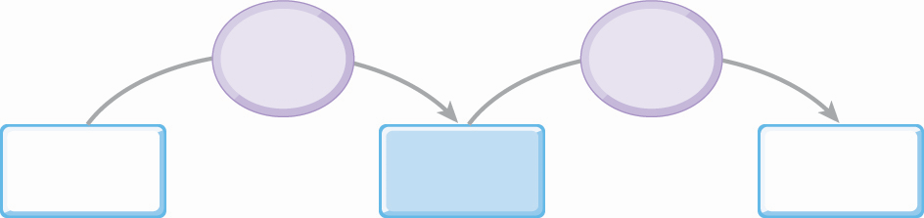
suh_h_0402_03_0005_401_1
Θ Description & Function
문제 1
문제 2
문제 3
문제 4
문제 5
문제 6
문제 7
문제 8
문제 9
문제 10
1. 클릭 영역은 각 이미지 내 전체
2. 풀이 확인 팝업창(다음 슬라이드)
3. 답 칸 클릭하면 답 나타남. 정답 확인 버튼은 정답 가리기로 토글 됨.
안에 알맞은 수를 써넣으시오.
1
10
1
10
#1
81.6
8.16
0.816
#2
#3
삽화 파일명 | 55.JPG / 이미지 내 텍스트 새로 써주세요. 초등 수학\3_002_2015개정\수학 4-2 지도서\app\resource\data\03\교수 학습 자료\도형 그림 자료

Slide 26
suh_h_0402_03_0005_401_1
Θ Description & Function
문제 1
문제 2
문제 3
문제 4
문제 5
문제 6
문제 7
문제 8
문제 9
문제 10
< 풀이 확인 클릭 시 나타나는 화면>
안에 알맞은 수를 써넣으시오.
1
10
1
10
81.6
8.16
0.816
풀이
소수를 10배 하면 소수점을 기준으로 수가 왼쪽으로 한 자리씩 이동하므로 8.16의 10배는 81.6입니다. 소수의 을 구하면 소수점을 기준으로 수가 오른쪽으로 한 자리씩 이동하므로 8.16의 은 0.816입니다.
1
10
1
10

Slide 27
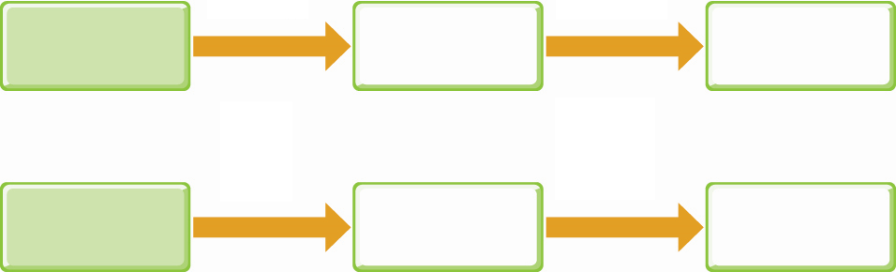
suh_h_0402_03_0005_401_1
Θ Description & Function
문제 1
문제 2
문제 3
문제 4
문제 5
문제 6
문제 7
문제 8
문제 9
문제 10
1. 클릭 영역은 각 이미지 내 전체
2. 풀이 확인 팝업창(다음 슬라이드)
3. 답 칸 클릭하면 답 나타남. 정답 확인 버튼은 정답 가리기로 토글 됨.
안에 알맞은 수를 써넣으시오.
10배
#1
10배
0.257
2.57
25.7
1
10
1
10
4.2
0.42
0.042
#2
#3
삽화 파일명 | 57.JPG / 이미지 내 텍스트 새로 써주세요. 초등 수학\3_002_2015개정\수학 4-2 지도서\app\resource\data\03\교수 학습 자료\도형 그림 자료

Slide 28
suh_h_0402_03_0005_401_1
Θ Description & Function
문제 1
문제 2
문제 3
문제 4
문제 5
문제 6
문제 7
문제 8
문제 9
문제 10
< 풀이 확인 클릭 시 나타나는 화면>
안에 알맞은 수를 써넣으시오.
10배
10배
0.257
2.57
25.7
풀이
1
10
1
10
1
10
1
10
소수를 10배 하면 소수점을 기준으로 수가 왼쪽으로 한 자리씩 이동하므로 0.257의 10배는 2.57이고 2.57의 10배는 25.7입니다.
4.2
0.42
0.042
4.2
0.42
0.042
1
10
소수의 을 구하면 소수점을 기준으로 수가 오른쪽으로 한 자리씩 이동하므로 4.2의 은 0.42이고 0.42의 은 0.042입니다.
1
10
1
10

Slide 29
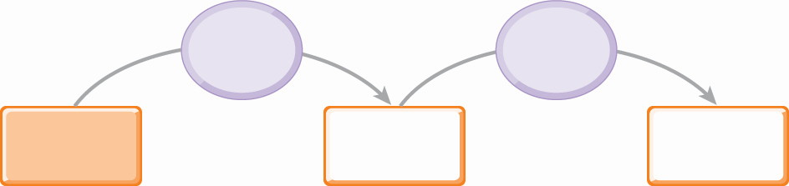
suh_h_0402_03_0005_401_1
Θ Description & Function
문제 1
문제 2
문제 3
문제 4
문제 5
문제 6
문제 7
문제 8
문제 9
문제 10
1. 클릭 영역은 각 이미지 내 전체
2. 풀이 확인 팝업창(다음 슬라이드)
3. 답 칸 클릭하면 답 나타남. 정답 확인 버튼은 정답 가리기로 토글 됨.
안에 알맞은 수를 써넣으시오.
1
10
1
10
#1
42.8
4.28
0.428
#2
#3
삽화 파일명 | 58.JPG / 이미지 내 텍스트 새로 써주세요. 초등 수학\3_002_2015개정\수학 4-2 지도서\app\resource\data\03\교수 학습 자료\도형 그림 자료

Slide 30
suh_h_0402_03_0005_401_1
Θ Description & Function
문제 1
문제 2
문제 3
문제 4
문제 5
문제 6
문제 7
문제 8
문제 9
문제 10
< 풀이 확인 클릭 시 나타나는 화면>
안에 알맞은 수를 써넣으시오.
1
10
1
10
풀이
42.8
4.28
0.428
소수의 을 구하면 소수점을 기준으로 수가 오른쪽으로 한 자리씩 이동하므로 42.8의 은 4.28이고 4.28의 은 0.428입니다.
1
10
1
10
1
10

Slide 31
suh_h_0402_03_0005_401_1
Θ Description & Function
문제 1
문제 2
문제 3
문제 4
문제 5
문제 6
문제 7
문제 8
문제 9
문제 10
1. 답 칸 클릭하면 답 나타남. 정답 확인 버튼은 정답 가리기로 토글 됨.
안에 알맞은 수를 써넣으시오.
0.01이 10인 수는
0.1
입니다.
0.001이 1000인 수는
1
입니다.
1은 0.1의
배입니다.
10
#1

Slide 32



suh_h_0402_03_0005_401_1
Θ Description & Function
문제 1
문제 2
문제 3
문제 4
문제 5
문제 6
문제 7
문제 8
문제 9
문제 10
1. 풀이 확인 팝업창(다음 슬라이드)
2. 답 칸 클릭하면 답 나타남. 정답 확인 버튼은 정답 가리기로 토글 됨.
이 나타내는 수는 이 나타내는 수의 몇 배인지 써넣으시오.
24.543
100
배
#1
#2

Slide 33
suh_h_0402_03_0005_401_1
Θ Description & Function
문제 1
문제 2
문제 3
문제 4
문제 5
문제 6
문제 7
문제 8
문제 9
문제 10
< 풀이 확인 클릭 시 나타나는 화면>
이 나타내는 수는 이 나타내는 수의 몇 배인지 써넣으시오.
24.543
풀이
100
배
이 나타내는 수는 4, 이 나타내는 수는 0.04입니다. 4는 0.04의 100배입니다.

Slide 34

suh_h_0402_03_0005_401_1
Θ Description & Function
문제 1
문제 2
문제 3
문제 4
문제 5
문제 6
문제 7
문제 8
문제 9
문제 10
1. 풀이 확인 팝업창(다음 슬라이드)
2. 답 칸 클릭하면 답 나타남. 정답 확인 버튼은 정답 가리기로 토글 됨.
은 의 몇 배인지 구하시오.
36.7은 0.367의 배입니다.
200은 0.2의 배입니다.
100
1000
1
10
은 의 배입니다.
#1
#2

Slide 35
suh_h_0402_03_0005_401_1
Θ Description & Function
문제 1
문제 2
문제 3
문제 4
문제 5
문제 6
문제 7
문제 8
문제 9
문제 10
< 풀이 확인 클릭 시 나타나는 화면>
은 의 몇 배인지 구하시오.
36.7은 0.367의 배입니다.
200은 0.2의 배입니다.
풀이
100
1000
이 나타내는 수는 100, 이 나타내는 수는 1000입니다. 100은 1000의 배입니다.
1
100
1
10
1
10
은 의 배입니다.

Slide 36
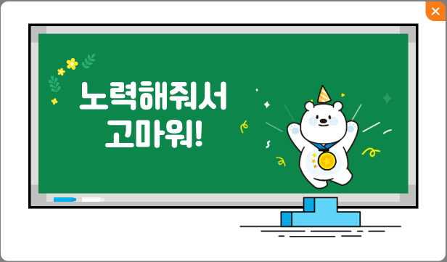
suh_h_0402_03_0005_401_1
Θ Description & Function
문제 1
문제 2
문제 3
문제 4
문제 5
문제 6
문제 7
문제 8
문제 9
문제 10
[칭찬하기 클릭 시 화면]
1. 칭찬하기 버튼 클릭 시 나타나는 텍스트는 아래 3가지 랜덤으로 반영(3가지 중 1개 랜덤)
→노력해줘서 고마워!
→정말 대단해!
→네가 참 자랑스러워!
은 의 몇 배인지 구하시오.
36.7은 0.367의 배입니다.
200은 0.2의 배입니다.
풀이
100
1000
이 나타내는 수는 100, 이 나타내는 수는 1000입니다. 100은 1000의 배입니다.
1
100
1
10
1
10
은 의 배입니다.

